Slide 1
UFPI – PPGEE Fundamentos de processamento gráfico
Visão Geral da GC
Prof. Antonio Oseas
Adaptado de: Anselmo C. de Paiva

Slide 2

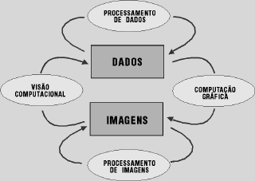
O Que é Computação Gráfica
"Conjunto de Ferramentas para criar figuras em um computador e interagir com elas de maneira natural".
(Maggie Johnson)
"Está relacionada aos aspectos envolvidos na produção de figuras usando um computador"
(Edward Angel)
“What you need to show other
people your dreams
(Ken Perlin)

Slide 3
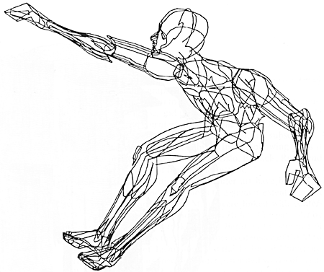
O Que é Computação Gráfica
William Fetter coined term “computer graphics” in 1960 to describe new design methods he was pursuing at Boeing for cockpit ergonomics
Created a series of widely reproduced images on “pen plotter” exploring cockpit design, using 3D model of human body.
“Perhaps the best way to define computer graphics is to find out what it is not. It is not a machine. It is not a computer, nor a group of computer programs. It is not the know-how of a graphic designer, a programmer, a writer, a motion picture specialist, or a reproduction specialist.
Computer graphics is all these – a consciously managed and documented technology directed toward communicating information accurately and descriptively.”
Computer Graphics, by William A. Fetter, 1966

Slide 4
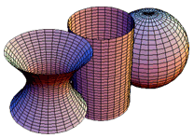
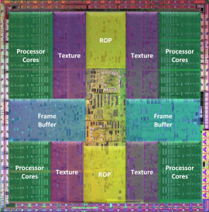

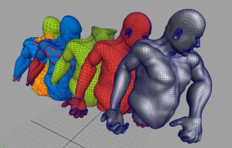
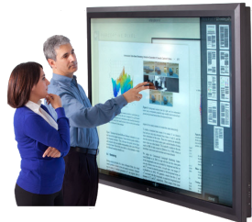
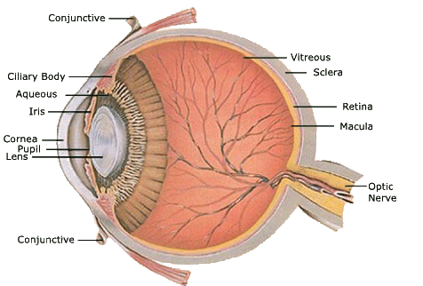
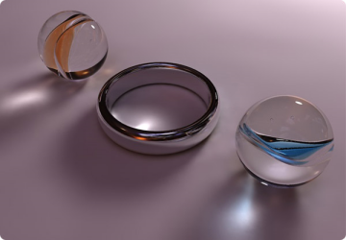
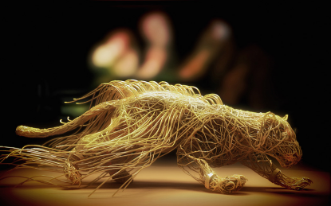
Computer Graphics
Nexus of several disciplines
Geometry and Mathematics of
Surfaces
VLSI Hardware
Design
Animation &
Simulation
Computer Science
Display & Input
Technology
Human Perception
Physics of Light
Artistic Expression

Slide 5
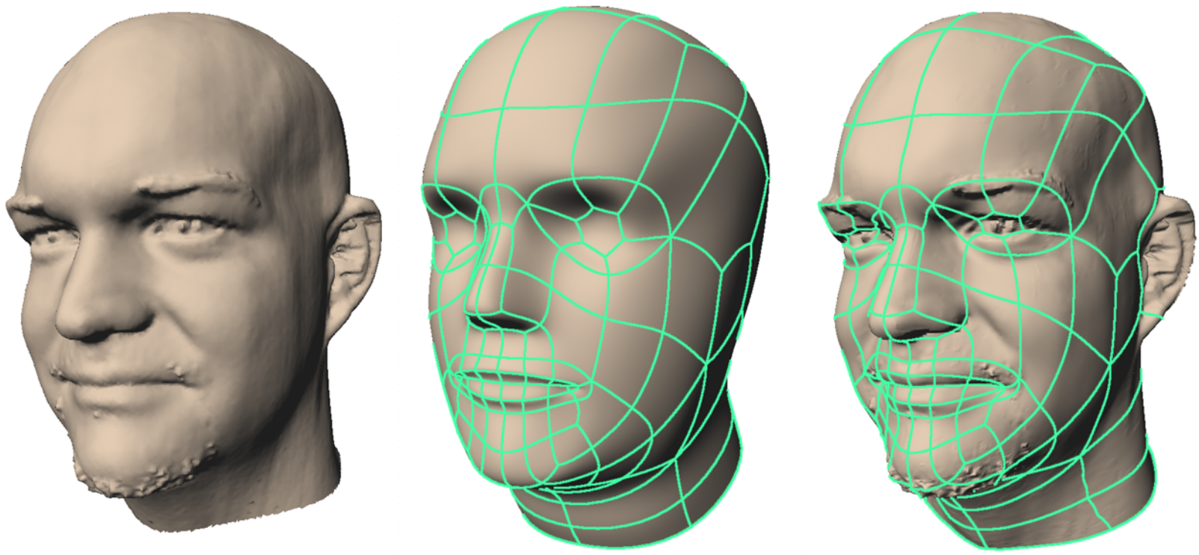
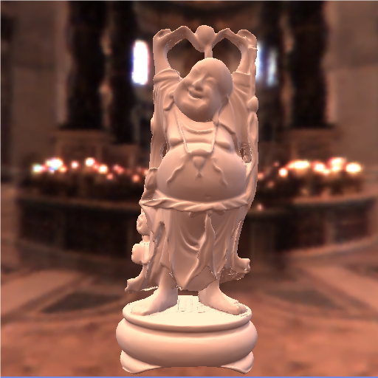
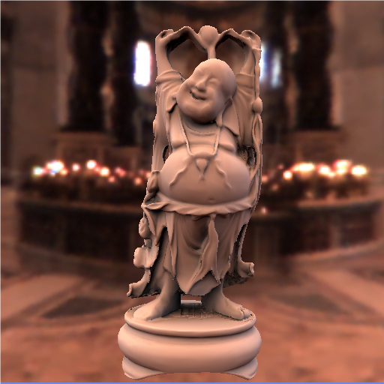
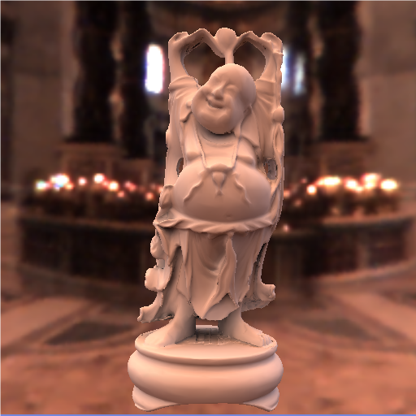
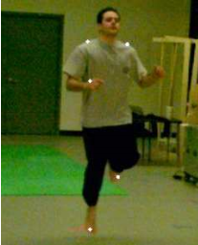
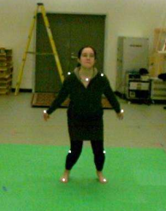
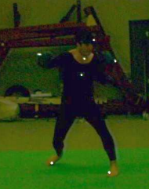
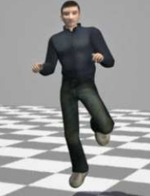
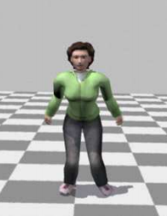
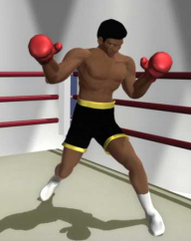
What does computer graphics study?
Computer-based simulation of
Shape
Appearance
Motion

Slide 6
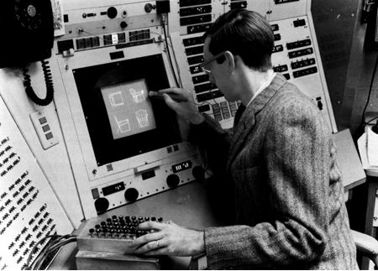
What is Interactive Computer Graphics?
User controls content, structure, and appearance of objects and their displayed images via rapid visual feedback
Basic components of an interactive graphics system
input (e.g., mouse, tablet and stylus, multi-touch…)
processing (and storage)
display/output
First truly interactive graphics system, Sketchpad, pioneered at MIT by Ivan Sutherland for his 1963 Ph.D. thesis
Used TX-2 transistorized “mainframe” at Lincoln Lab
Note CRT monitor, light pen and function-key panel

Slide 7
Aplicações de CG
CAD
Ambientes Virtuais
Visualização de Dados
Educação e treinamento
Visualização Científica
Entretenimento
Processamento de Imagens
Arte no Computador
Interfaces Gráficas com Usuário

Slide 8
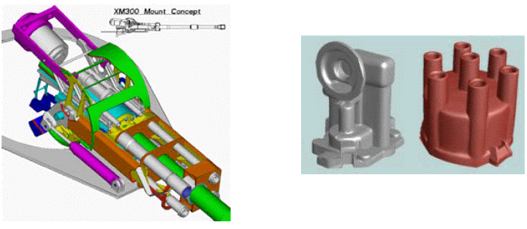
CAD – Projetos AeroEspacial
CG fornece subsídios aos projetistas para a construção e manipulação de modelos de objetos, em sua grande maioria, manufaturáveis.

Slide 9
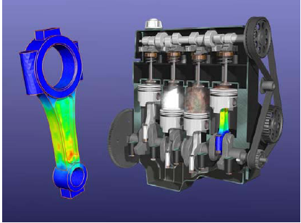
CAD- Manufatura Mecânica

Slide 10
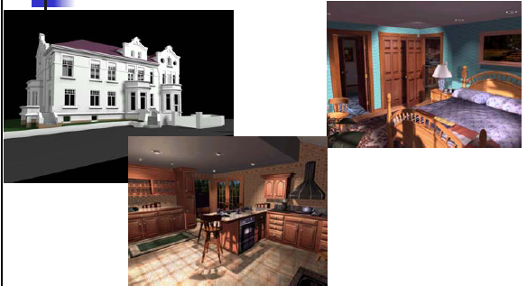
CAD - Arquitetura

Slide 11
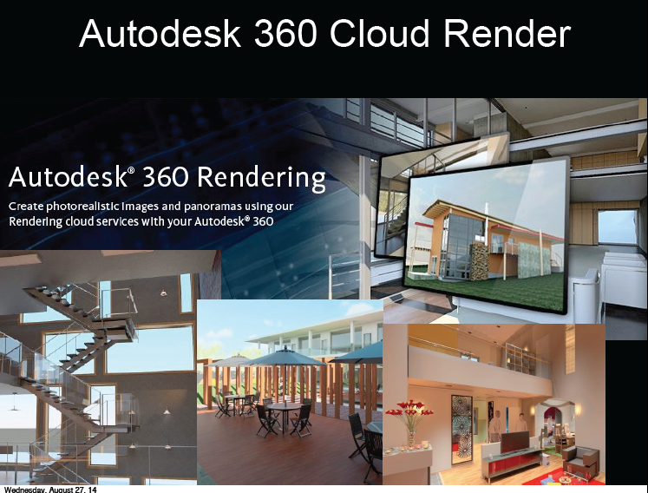
Virtual Protoyping

Slide 12

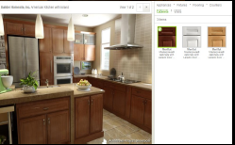
Virtual Protoyping

Slide 13
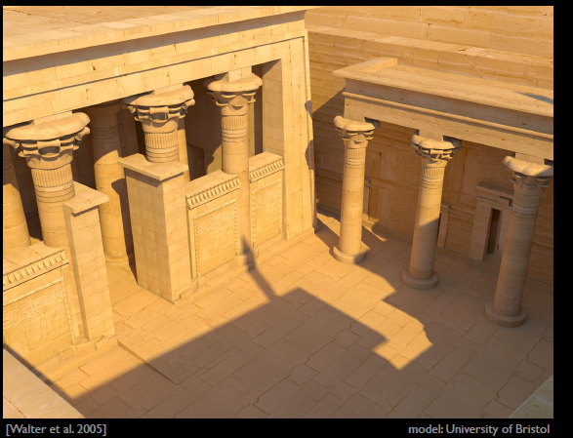
Cultural heritage

Slide 14
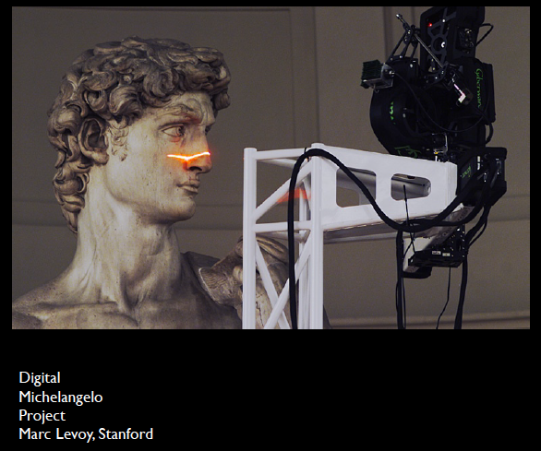
Cultural heritage

Slide 15
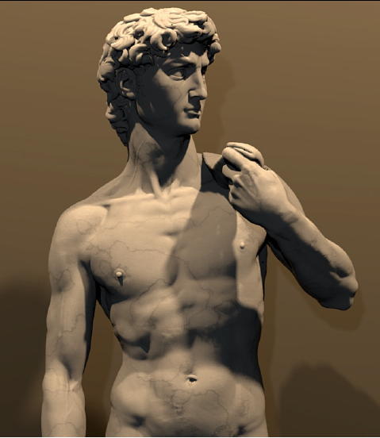
Cultural heritage

Slide 16
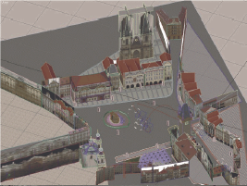
Ambientes Virtuais

Slide 17
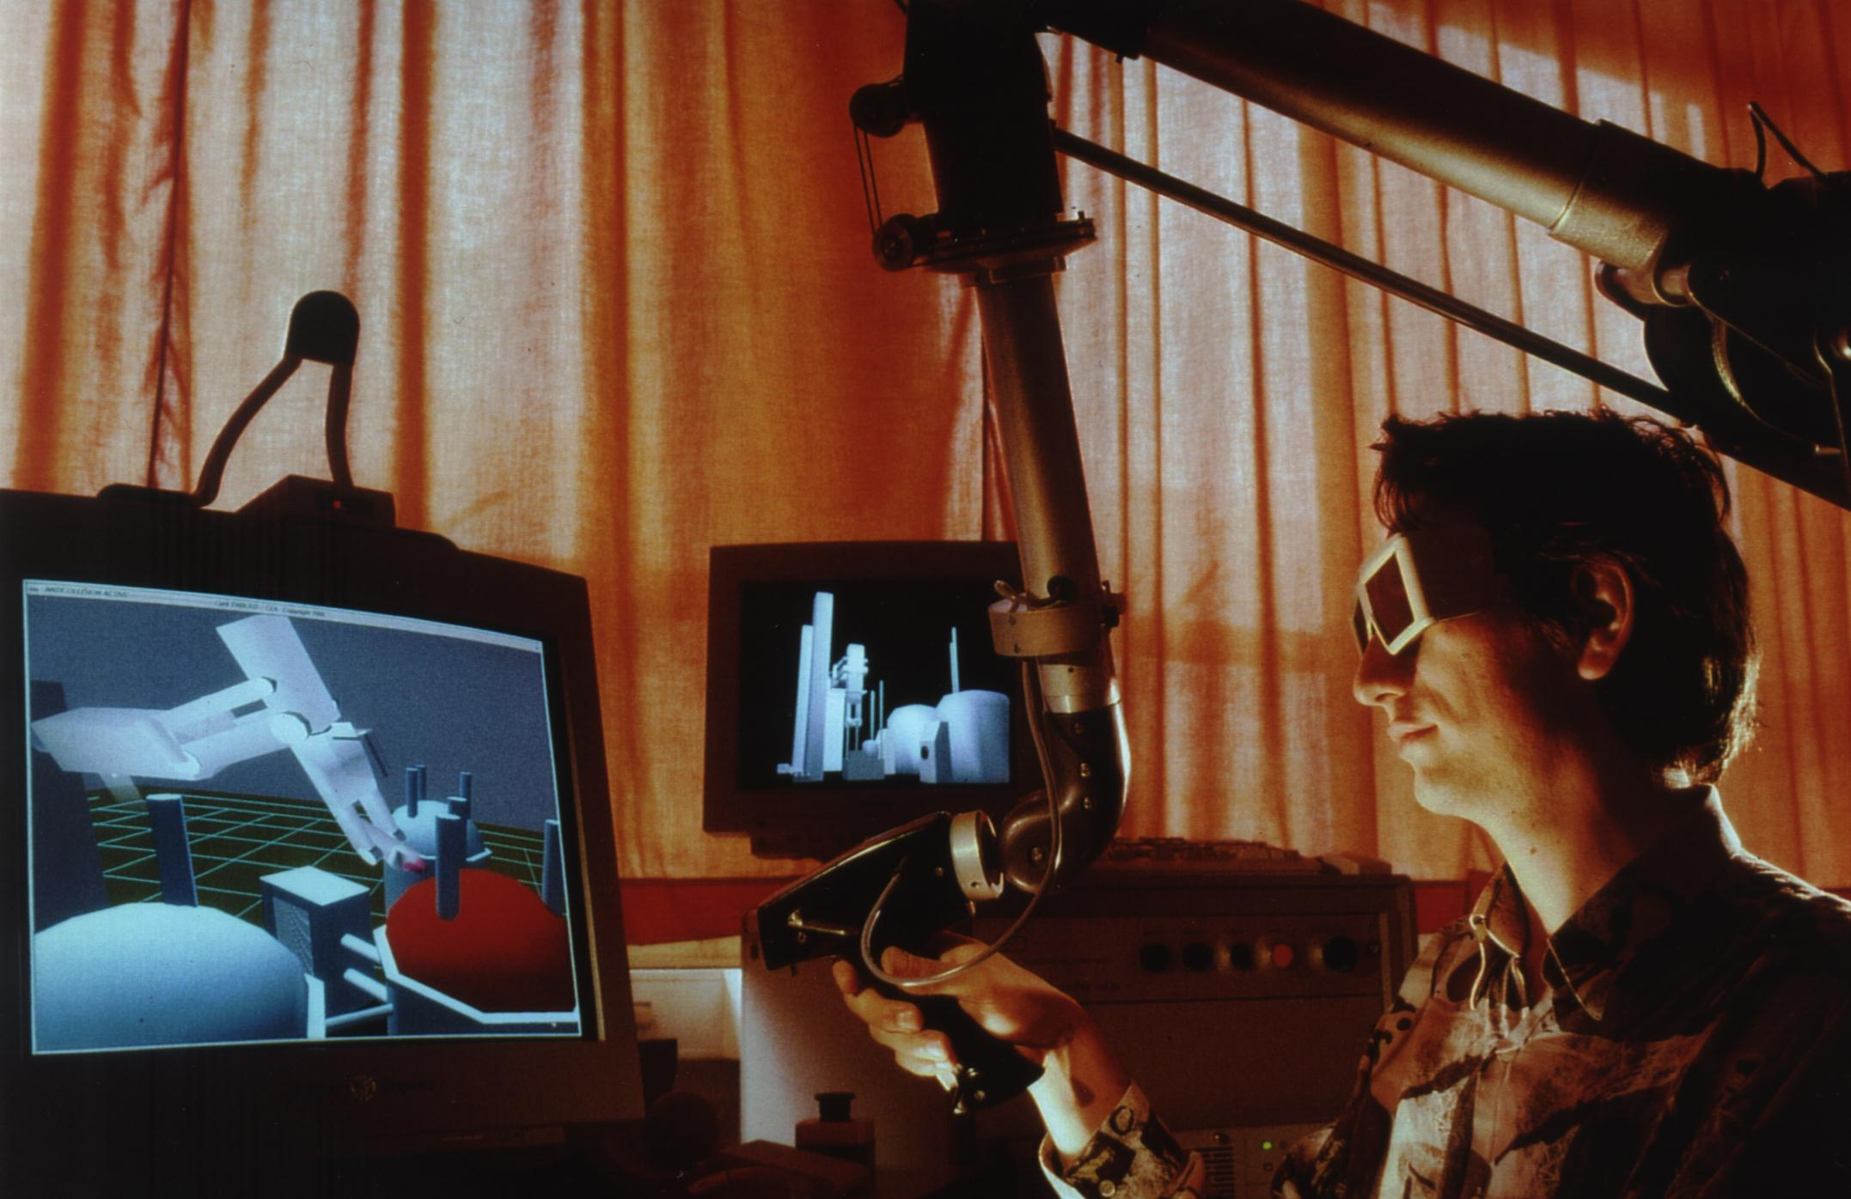
Ambientes Virtuais

Slide 18
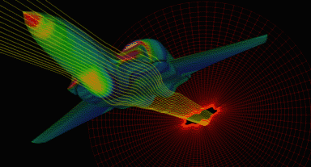
Visualização de Dados

Slide 19
Visualização de Dados
análise do comportamento de estruturas aerodinâmicas
Com base nas informações da geometria dos objetos pode-se aplicar modelos de engenharia e simular, por exemplo, um estudo sobre o arrasto aerodinâmico das estruturas.

Slide 20
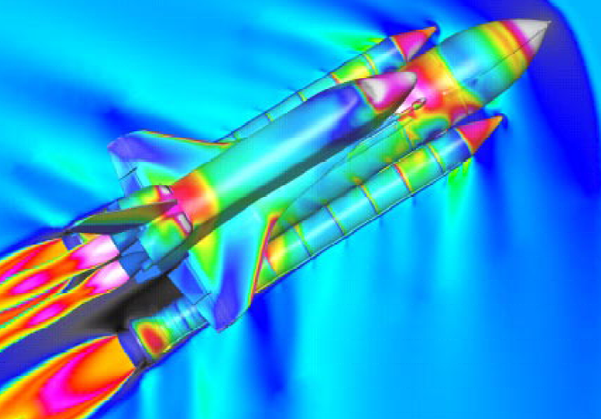
Visualização de dados
Visualização por uma escala de cor das regiões da estrutura do ônibus espacial sujeitas a diferentes graus de tensão.

Slide 21
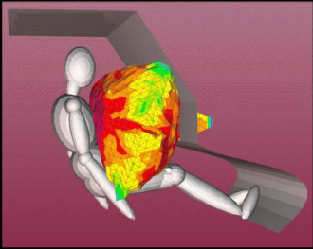
Visualização de dados

Slide 22
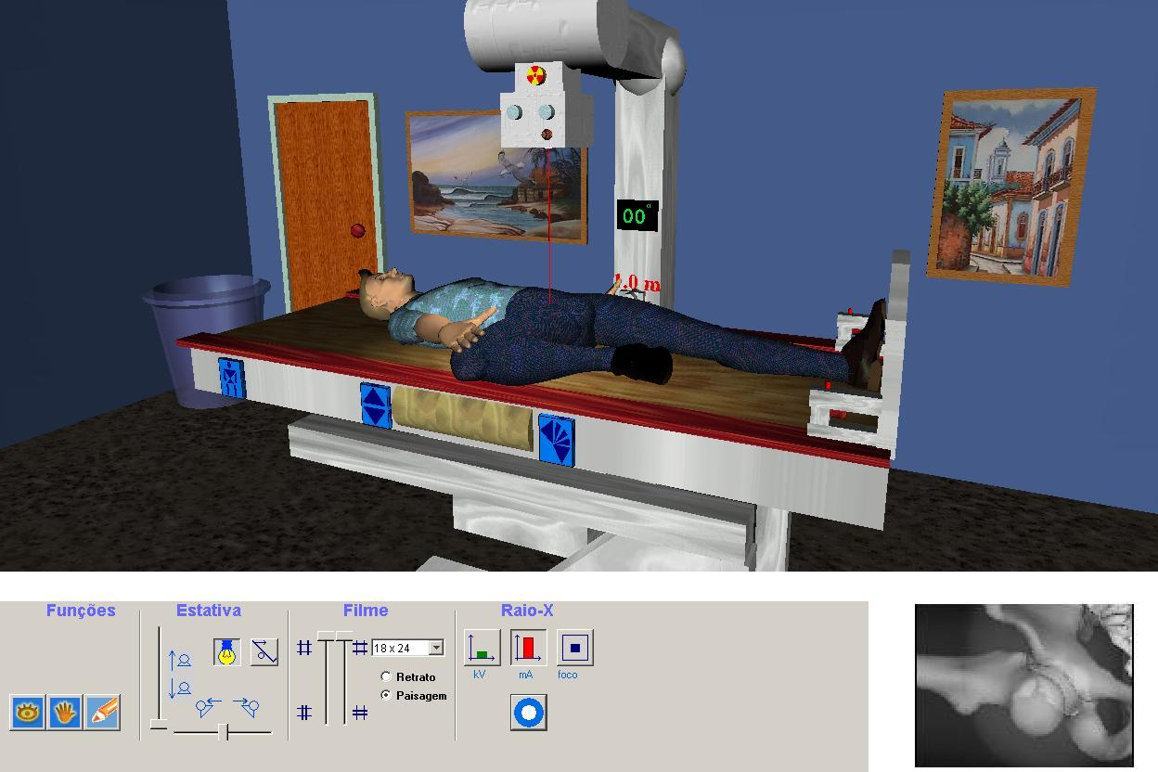
Educação e Treinamento

Slide 23
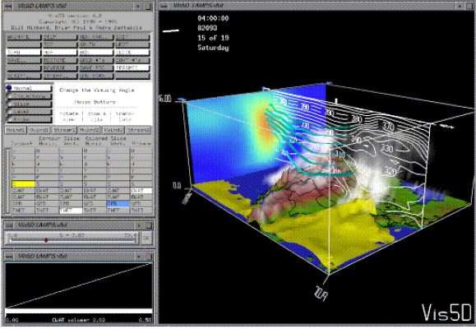
Visualização Científica
Dados
Metereológicos

Slide 24
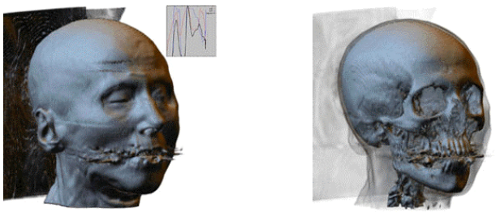
Visualização Científica
Duas imagens de ressonância magnética.
À direita a camada de pele está semitransparente

Slide 25
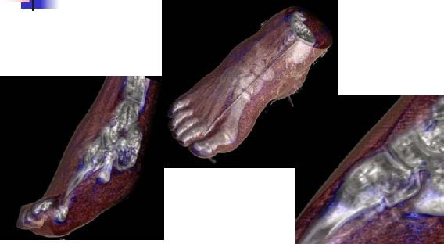
Visualização Científica

Slide 26
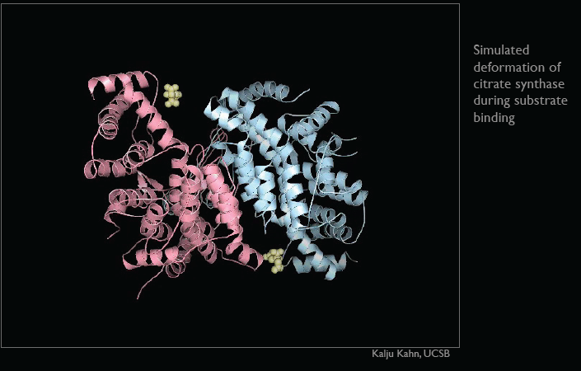
Visualização Científica

Slide 27

Entretenimento

Slide 28
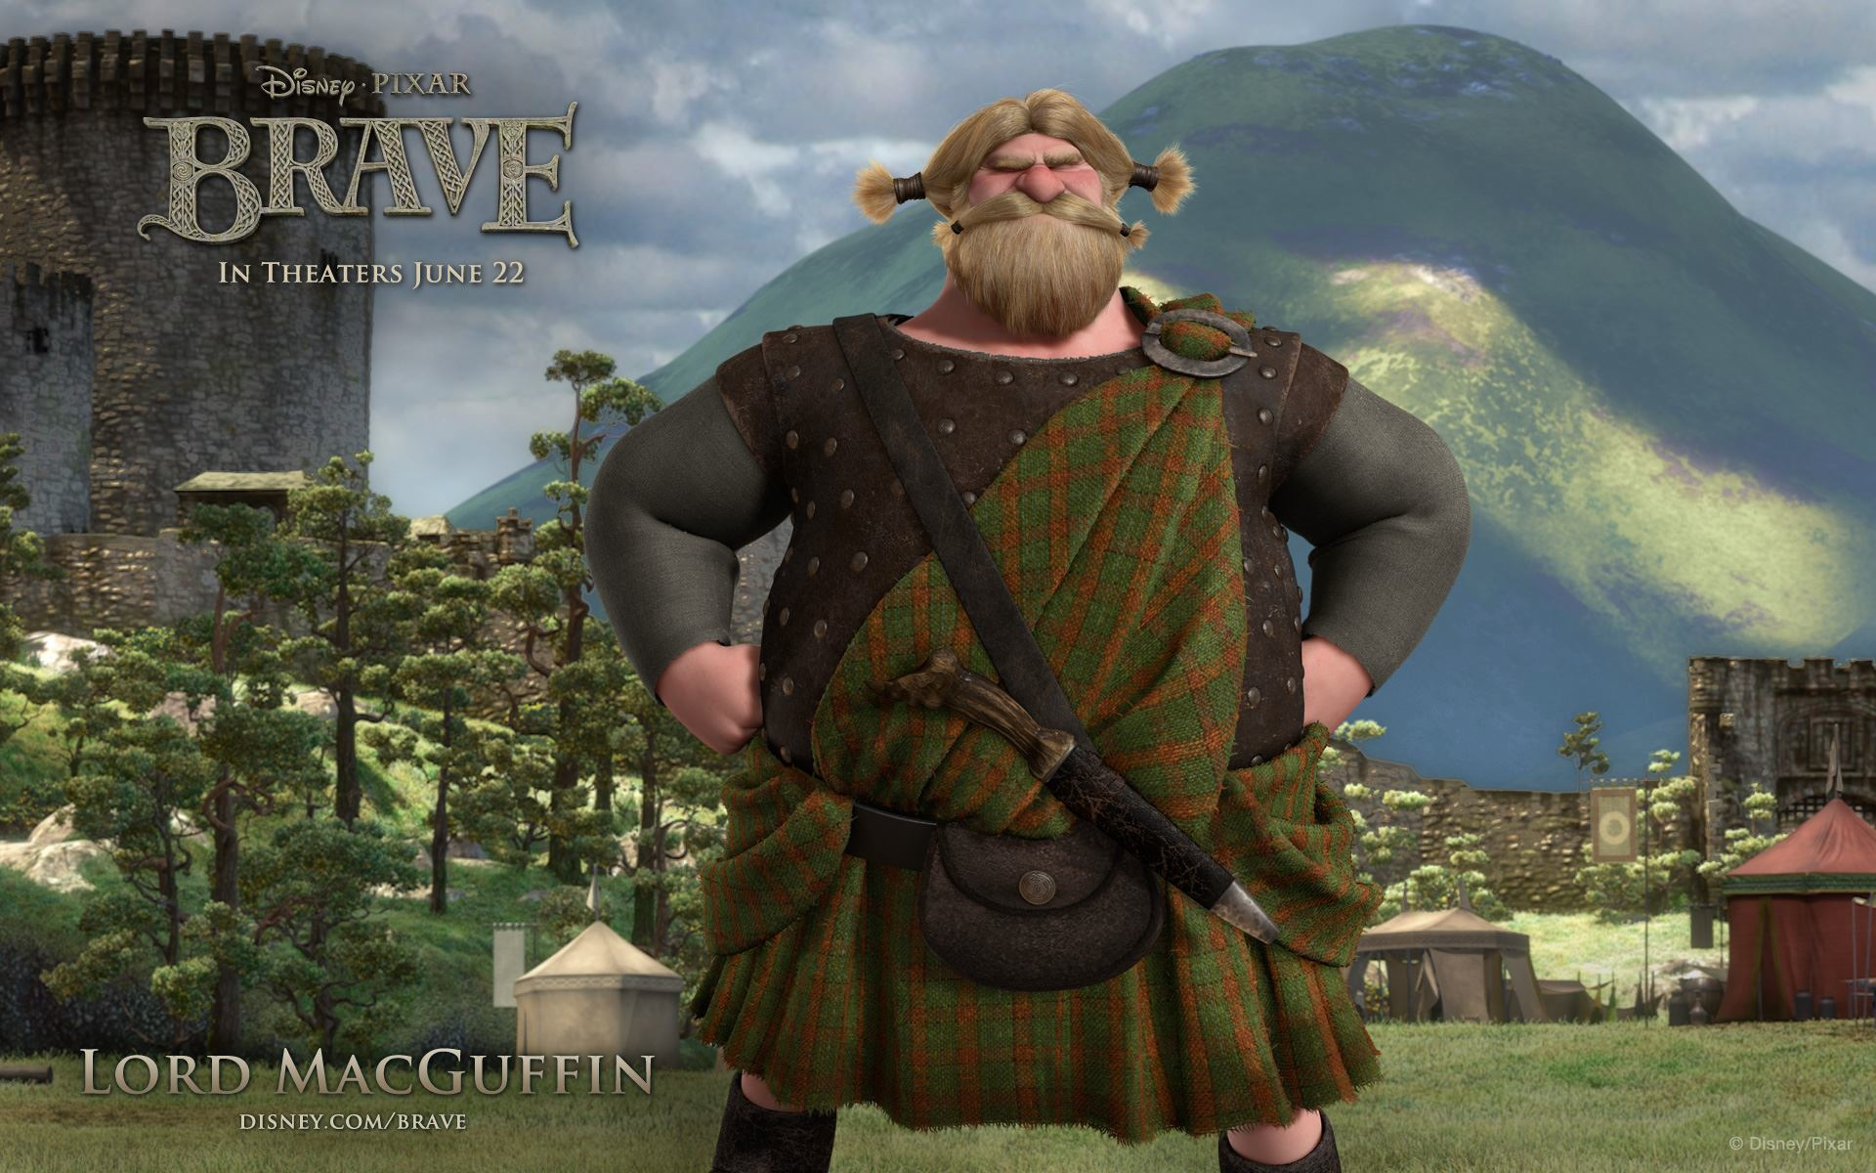
Entretenimento

Slide 29
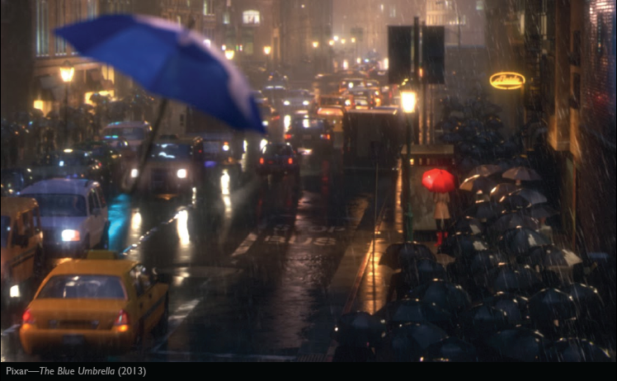
Entretenimento

Slide 30
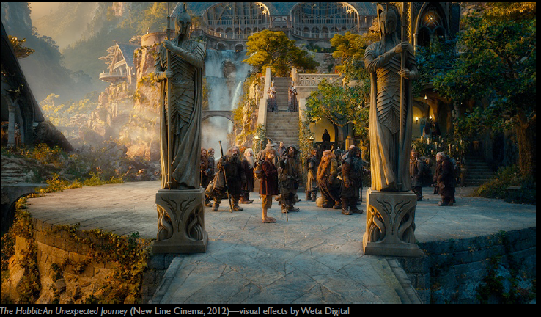
Entretenimento

Slide 31
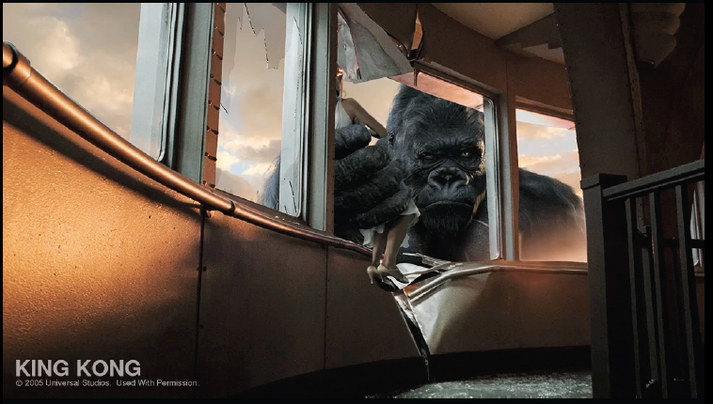
Entretenimento

Slide 32

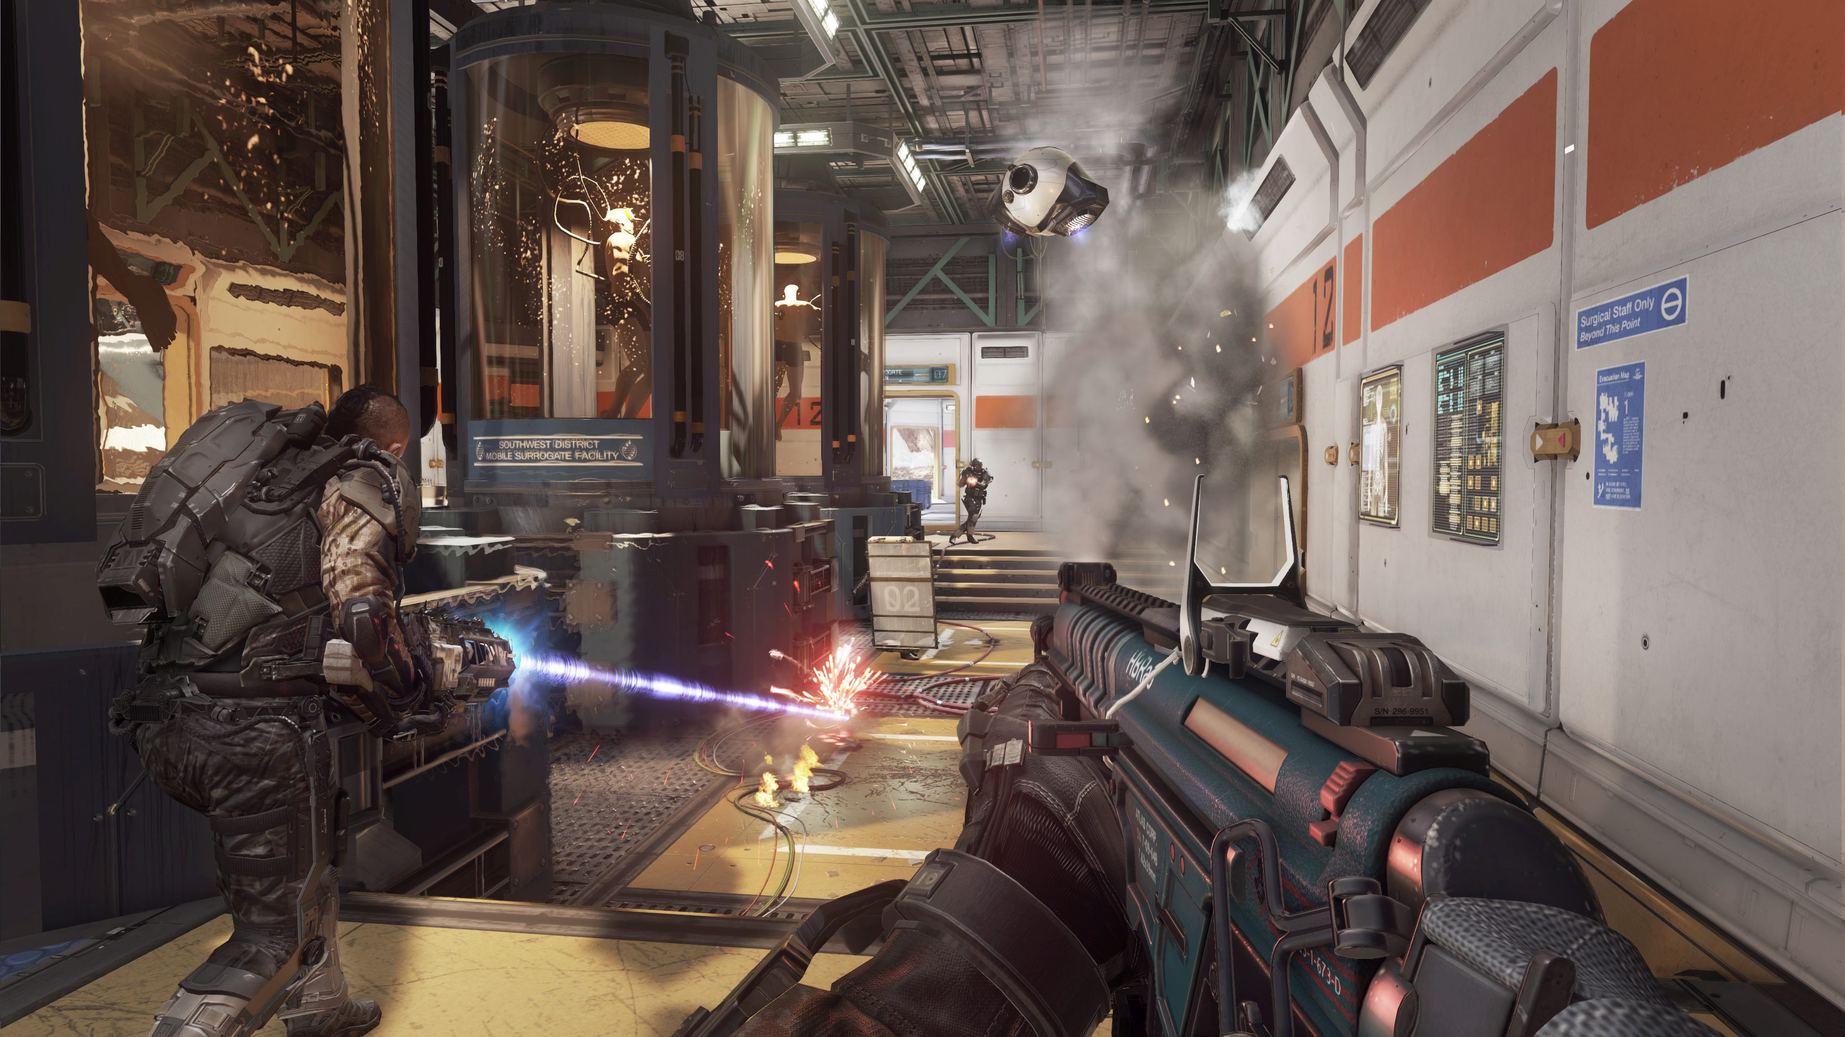
Entretenimento

Slide 33
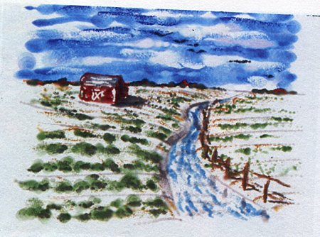
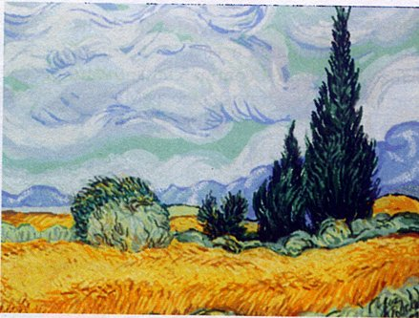
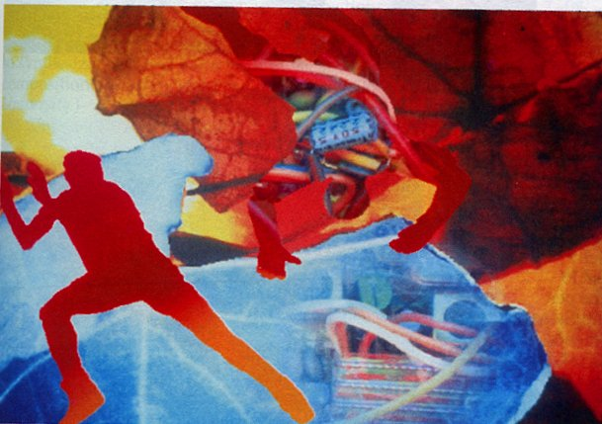
Arte no Computador

Slide 34
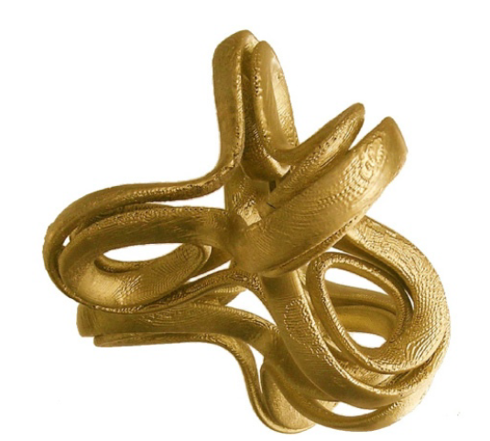
Arte no Computador

